Slide 1
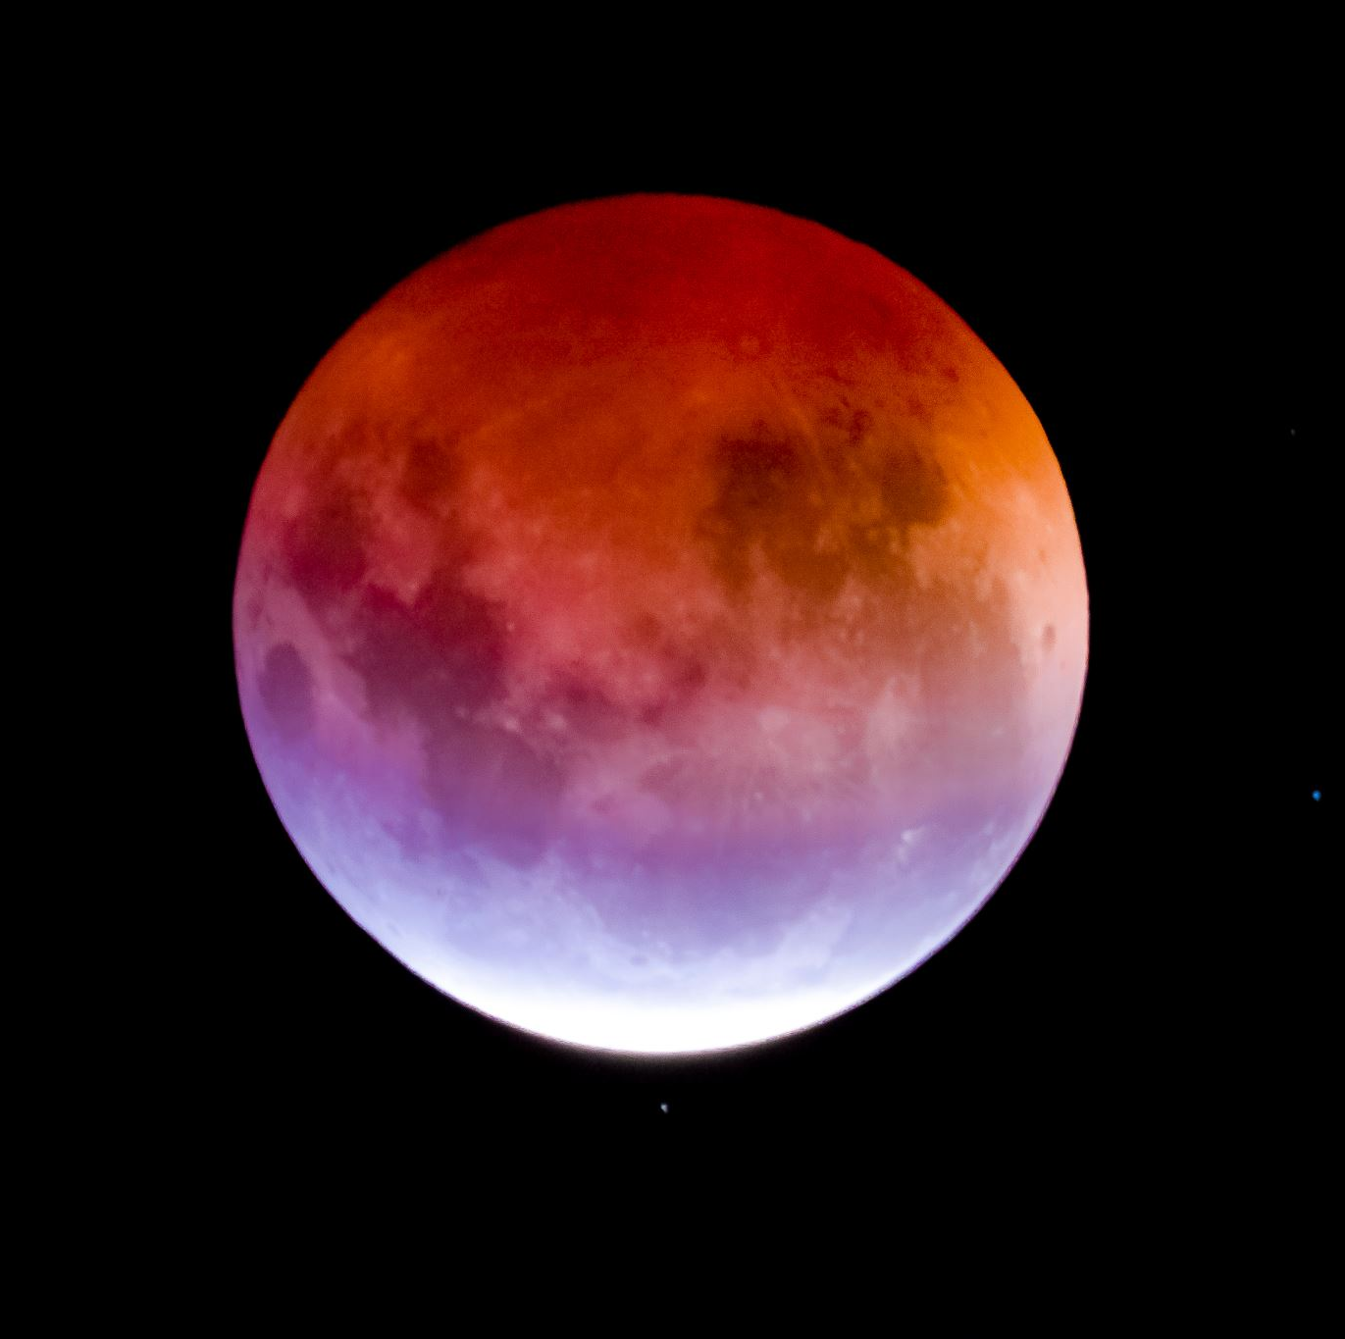
Capsule d’exploration de mars
Félix Boivin – BOIF1302
Mathieu Desautels – DESM1210

Slide 2
Table des matières
Identification des paramètres par intégration numérique
Loi de guidage : validation par RAA
Loi de guidage : limites structurelles
Conception d’asservissement : loi de commande en translation
Conception d’asservissement : loi de commande en rotation
Validation par simulation numérique

Slide 3
Identification des paramètres par intégration numérique

Slide 4
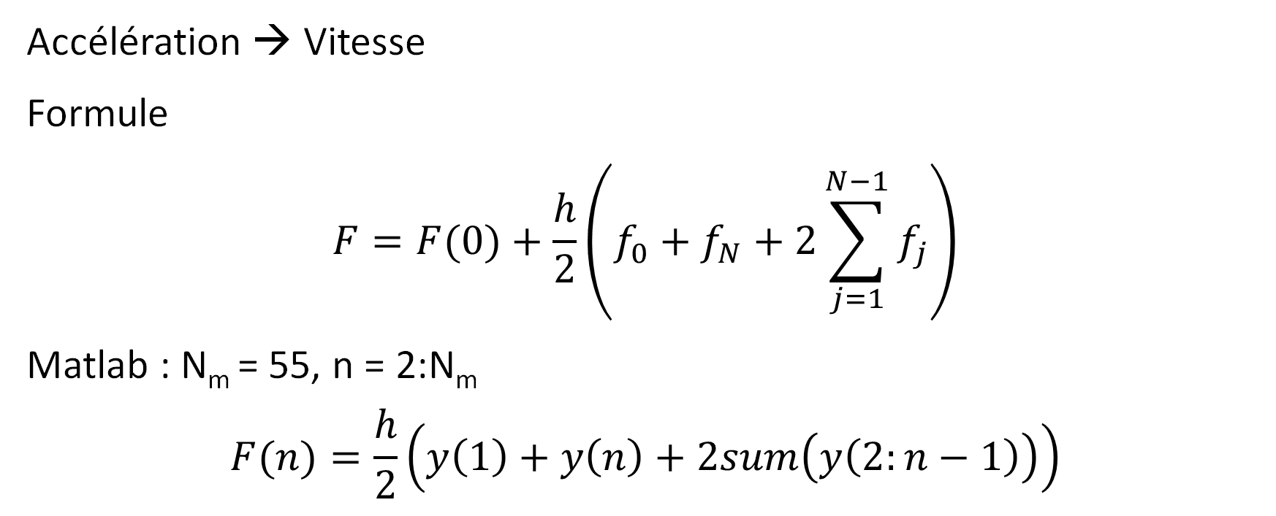
Identification des paramètres par intégration numérique Trapèze
Accélération → Vitesse
Formule
$$F=F(0)+\frac{h}{2}\left(f_{0}+f_{N}+2\sum_{j=1}^{N−1}{f_{j}}\right)$$
Matlab : N_{m} = 55, n = 2:N_{m}
$$F(n)=\frac{h}{2}\left(y\left(1\right)+y\left(n\right)+2sum\left(y\left(2:n−1\right)\right)\right)$$

Slide 5
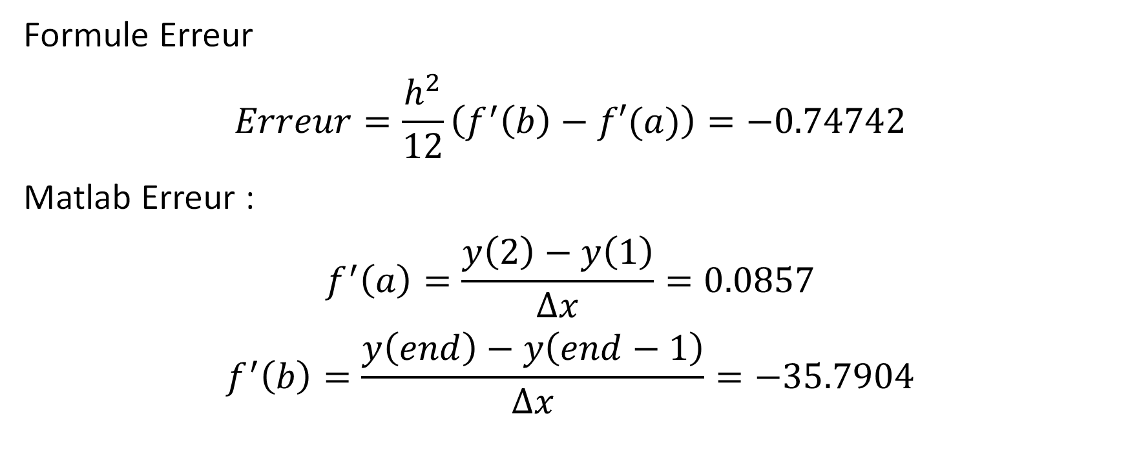
Identification des paramètres par intégration numérique Trapèze
Formule Erreur
$$Erreur=\frac{h^{2}}{12}\left(f^{′}\left(b\right)−f′(a)\right)=−0.74742$$
Matlab Erreur :
$$f^{′}\left(a\right)=\frac{y\left(2\right)−y\left(1\right)}{Δx}=0.0857$$
$$f^{′}\left(b\right)=\frac{y\left(end\right)−y\left(end−1\right)}{Δx}=−35.7904$$

Slide 6
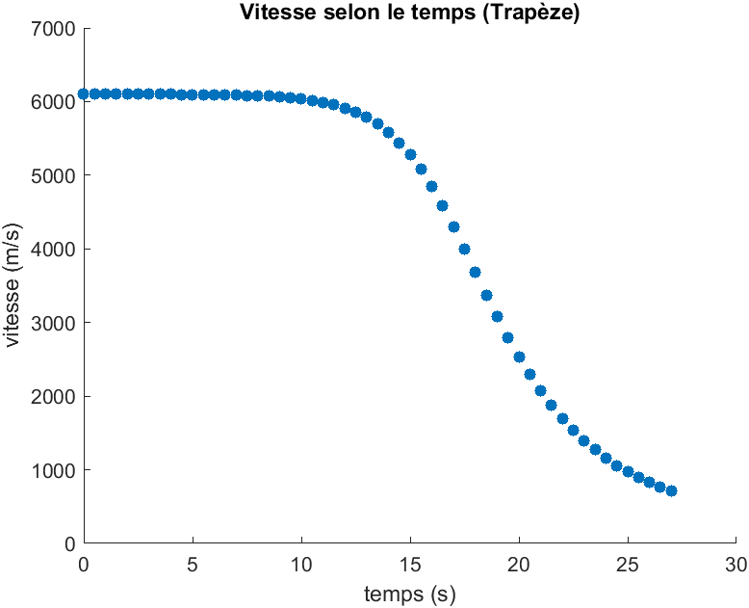
Identification des paramètres par intégration numérique Trapèze

Slide 7
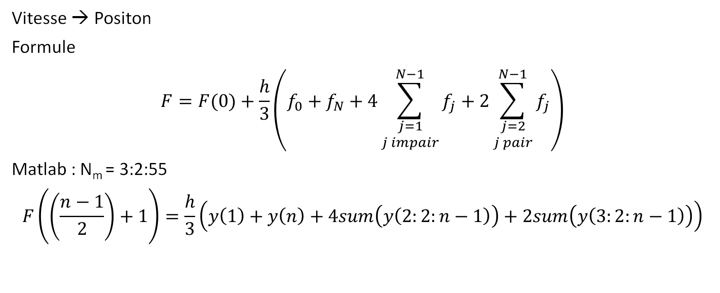
Identification des paramètres par intégration numérique Simpson
Vitesse → Positon
Formule
$$F=F(0)+\frac{h}{3}\left(f_{0}+f_{N}+4\sum_{\begin{aligned}j=1 \\ j impair\end{aligned}}^{N−1}{f_{j}}+2\sum_{\begin{aligned}j=2 \\ j pair\end{aligned}}^{N−1}{f_{j}}\right)$$
Matlab : N_{m} = 3:2:55
$$F\left(\left(\frac{n−1}{2}\right)+1\right)=\frac{h}{3}\left(y\left(1\right)+y\left(n\right)+4sum\left(y\left(2:2:n−1\right)\right)+2sum\left(y\left(3:2:n−1\right)\right)\right)$$

Slide 8
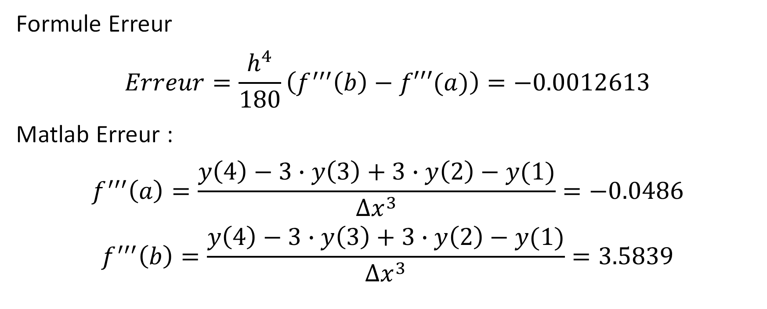
Identification des paramètres par intégration numérique Simpson
Formule Erreur
$$Erreur=\frac{h^{4}}{180}\left(f^{′′′}\left(b\right)−f′′′(a)\right)=−0.0012613$$
Matlab Erreur :
$$f^{′′′}\left(a\right)=\frac{y\left(4\right)−3∙y\left(3\right)+3∙y\left(2\right)−y(1)}{Δx^{3}}=−0.0486$$
$$f^{′′′}\left(b\right)=\frac{y\left(4\right)−3∙y\left(3\right)+3∙y\left(2\right)−y(1)}{Δx^{3}}=3.5839$$

Slide 9
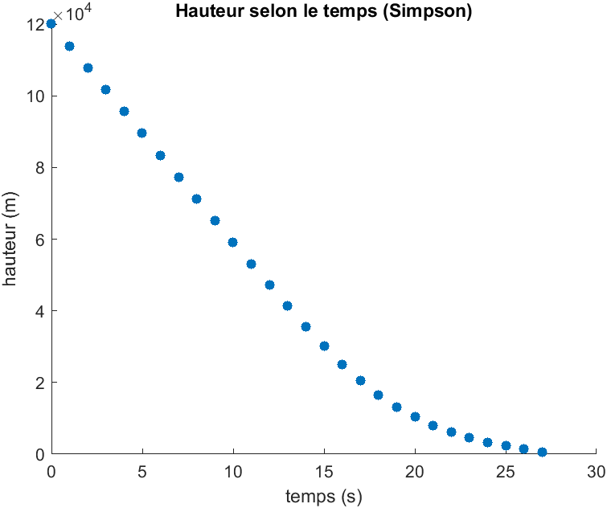
Identification des paramètres par intégration numérique Simpson

Slide 10

Identification des paramètres par intégration numérique Equations
Équations connues
$$acc=\dot{v}=−\frac{D_{aero}}{m}−\underset{=0}{\underbrace{−g\left(r\right)\sin{γ}}}$$
$$D_{aero}=P_{dyn}SC_{do}$$
$$P_{dyn}=\frac{1}{2}ρv^{2}$$
$$ρ=ρ_{0}e^{−\frac{h}{hs}}$$

Slide 11
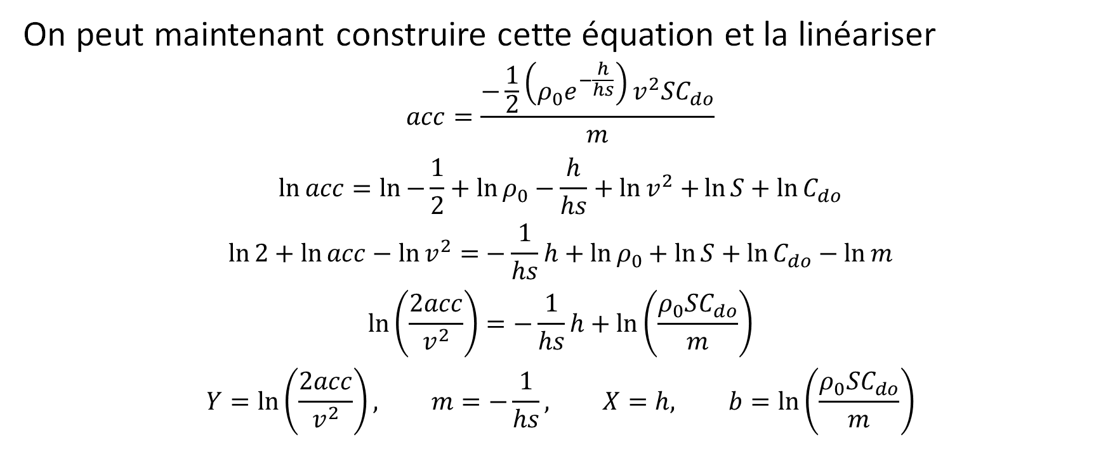
Identification des paramètres par intégration numérique Equations
On peut maintenant construire cette équation et la linéariser
$$acc=\frac{−\frac{1}{2}\left(ρ_{0}e^{−\frac{h}{hs}}\right)v^{2}SC_{do}}{m}$$
$$\ln{acc=\ln{−\frac{1}{2}}+\ln{ρ_{0}−\frac{h}{hs}+\ln{v^{2}+}}}\ln{S+\ln{C_{do}}}$$
$$\ln{2+\ln{acc−\ln{v^{2}=}}}−\frac{1}{hs}h+\ln{ρ_{0}}+\ln{S}+\ln{C_{do}}−\ln{m}$$
$$\ln\left(\frac{2acc}{v^{2}}\right)=−\frac{1}{hs}h+\ln\left(\frac{ρ_{0}SC_{do}}{m}\right)$$
$$Y=\ln\left(\frac{2acc}{v^{2}}\right), m=−\frac{1}{hs}, X=h, b=\ln\left(\frac{ρ_{0}SC_{do}}{m}\right)$$

Slide 12
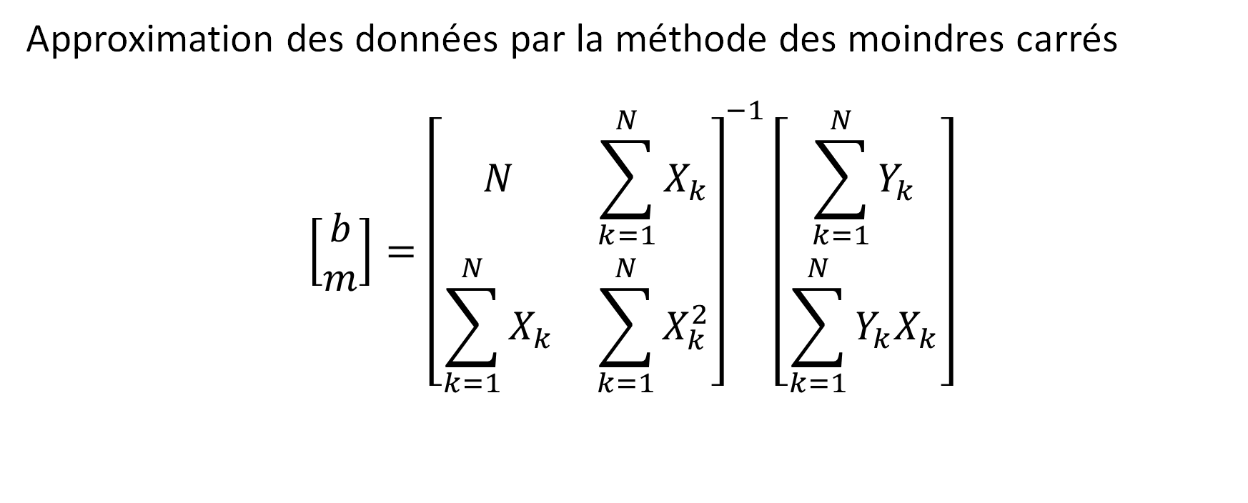
Identification des paramètres par intégration numérique Equations
Approximation des données par la méthode des moindres carrés
$$\left[\begin{matrix}b \\ m\end{matrix}\right]={\left[\begin{matrix}N & \sum_{k=1}^{N}{X_{k}} \\ \sum_{k=1}^{N}{X_{k}} & \sum_{k=1}^{N}{X_{k}^{2}}\end{matrix}\right]}^{−1}\left[\begin{matrix}\sum_{k=1}^{N}{Y_{k}} \\ \sum_{k=1}^{N}{Y_{k}X_{k}}\end{matrix}\right]$$

Slide 13

Identification des paramètres par intégration numérique Coefficients
Valeurs obtenues après la résolution des matrices
$$b=−7.7971$$
$$m=−9.0768{∙10}^{−5}$$
À partir des équations de m et b :
$$ρ_{0}=\frac{me^{b}}{SC_{do}}=0.0214$$
$$hs=−\frac{1}{m}=1.1017∙{10}^{−4}$$
Erreur
$$R^{2}=\frac{\sum_{n=1}^{N}{{\left[g\left(x_{n}\right)−\overline{y}\right]}^{2}}}{\sum_{n=1}^{N}{{\left[y_{n}−\overline{y}\right]}^{2}}}=0.51047$$

Slide 14
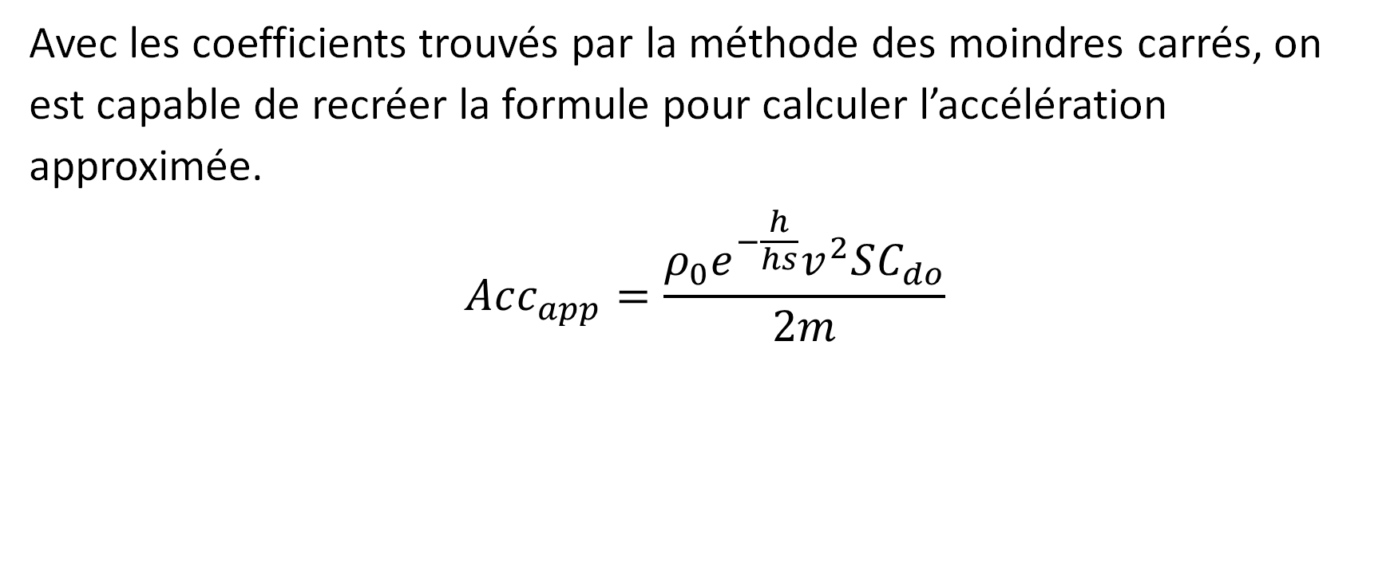
Identification des paramètres par intégration numérique Accélération
Avec les coefficients trouvés par la méthode des moindres carrés, on est capable de recréer la formule pour calculer l’accélération approximée.
$$Acc_{app}=\frac{ρ_{0}e^{−\frac{h}{hs}}v^{2}SC_{do}}{2m}$$

Slide 15
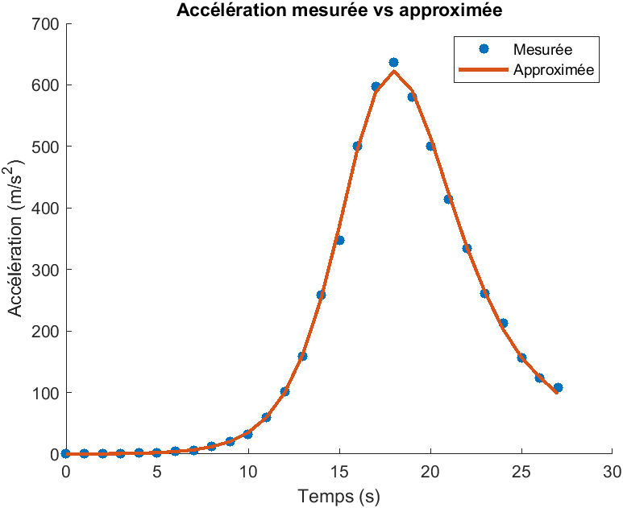
Identification des paramètres par intégration numérique Accélération

Slide 16
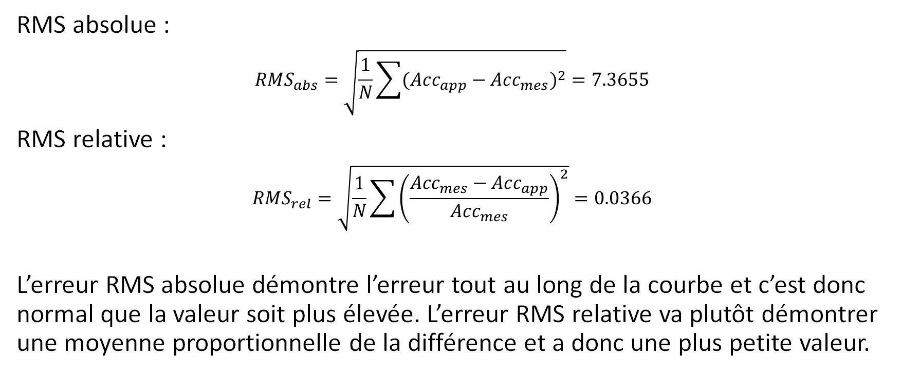
Identification des paramètres par intégration numérique Erreurs
RMS absolue :
$$RMS_{abs}=\sqrt{{\frac{1}{N}\sum{(Acc_{app}−Acc_{mes}})}^{2}}=7.3655$$
RMS relative :
$$RMS_{rel}=\sqrt{\frac{1}{N}\sum{{\left(\frac{Acc_{mes}−Acc_{app}}{Acc_{mes}}\right)}^{2}}}=0.0366$$
L’erreur RMS absolue démontre l’erreur tout au long de la courbe et c’est donc normal que la valeur soit plus élevée. L’erreur RMS relative va plutôt démontrer une moyenne proportionnelle de la différence et a donc une plus petite valeur.

Slide 17
Loi de guidage : validation par RAA

Slide 18
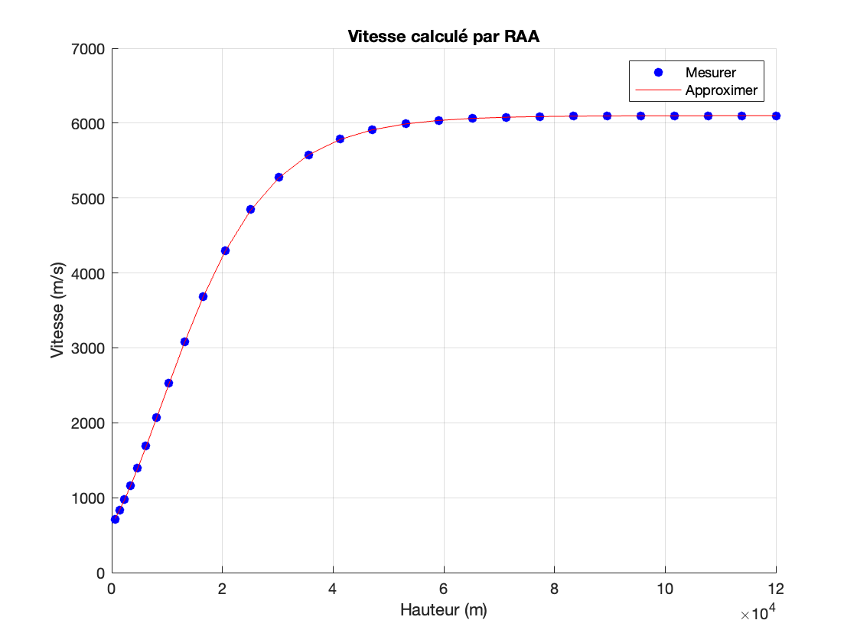
Loi de guidage : validation par RAA vitesse
La courbe approximée par RAA suit parfaitement les données expérimentales.

Slide 19
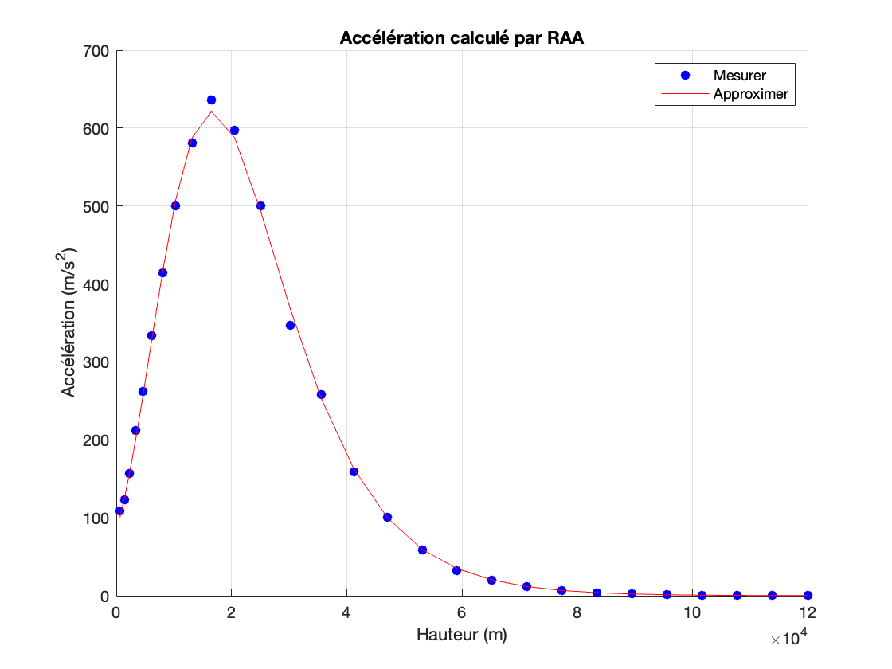
Loi de guidage : validation par RAA accélération
La courbe approximée par RAA suit assez bien la tendance des données mesurées. Cependant, elle ne se rend pas au maximum mesuré.

Slide 20
Loi de guidage : limites structurelles

Slide 21
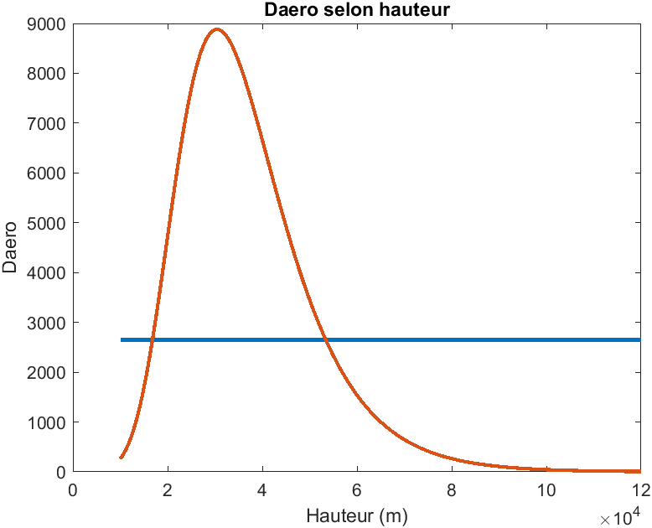
Loi de guidage : limites structurelles
La fonction ne doit pas dépasser le seuil de 2650N pendant plus de 40s. Sinon, la capsule pourrait se détruire. Pour vérifier cela, il faut utiliser la méthode de Newton-Raphson.

Slide 22

Loi de guidage : limites structurelles
Fonction F
$$F_{D_{aero}}={\frac{1}{2}ρ_{0}e^{−\frac{h}{hs}}\left(v_{ini}e^{\frac{\frac{1}{2}BH_{s}\left(ρ_{0}e^{−\frac{h}{hs}}−ρ_{ini}\right)}{\sin{γ_{ref}}}}\right)}^{2}SC_{do}−D_{aero_{lim}}⁡$$
$$D_{aero_{lim}}=2650$$

Slide 23

Loi de guidage : limites structurelles
Fonction F’
$$F_{ρ}^{′}=−\frac{ρ_{0}}{h_{s}}e^{−\frac{h_{z}}{h_{S}}}$$
$$F_{vit}^{′}=\frac{Bh_{s}v_{ini}}{2\sin{γ_{ref}}}F_{ρ}^{′}e^{\frac{1}{2}Bh_{s}\frac{ρ−ρ_{ini}}{\sin{γ_{ref}}}}$$
$$F_{D_{aero}}^{′}=\frac{1}{2}SC_{do}\left(F_{ρ}^{′}v^{2}+2ρvF_{vit}^{′}\right)$$

Slide 24
Loi de guidage : limites structurelles
f_Daero = ... fd_Daero = ... tol = 10e-10 while (n1<100) && (abs(f_Daero)>tol) h_min = h_min-f_Daero/fd_Daero f_Daero = ... (avec nouveau h_min) fd_Daero = ... (avec nouveau h_min) n1 = n1+1 end

Slide 25
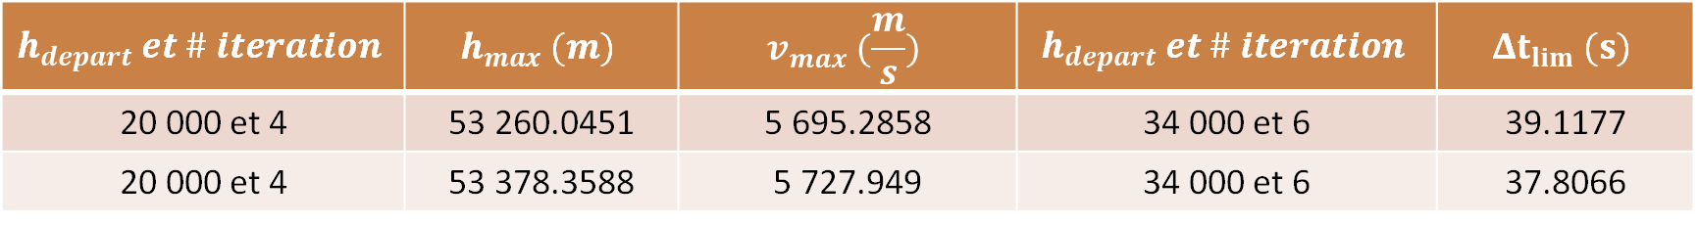
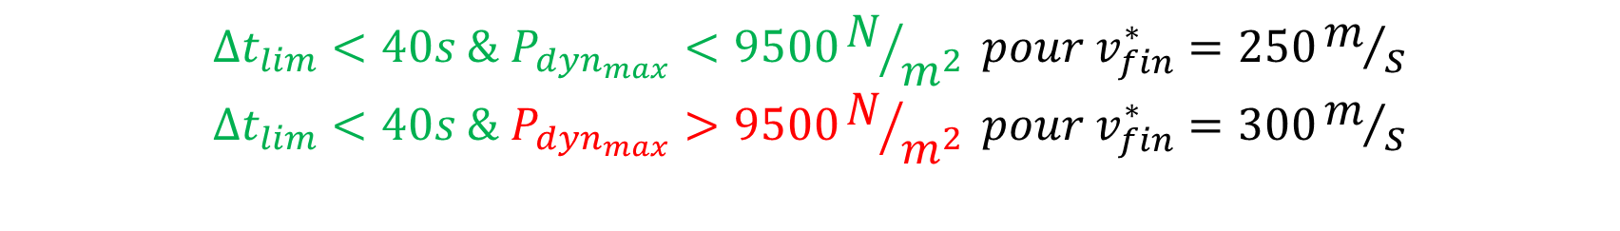
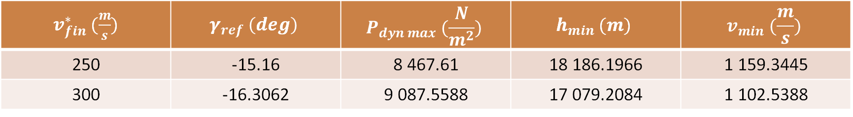
Loi de guidage : limites structurelles
$$Δt_{lim}<40s \& P_{dyn_{max}}<9500N/{m^{2}} pour v_{fin}^{∗}=250m/s$$
$$Δt_{lim}<40s \& P_{dyn_{max}}>9500N/{m^{2}} pour v_{fin}^{∗}=300m/s$$
$v_{fin}^{∗} (\frac{m}{s})$ | $$γ_{ref} \left(deg\right)$$ | $$P_{dyn max} (\frac{N}{m^{2}})$$ | $$h_{min} (m)$$ | $$v_{min} (\frac{m}{s})$$
250 | -15.16 | 8 467.61 | 18 186.1966 | 1 159.3445
300 | -16.3062 | 9 087.5588 | 17 079.2084 | 1 102.5388
$$h_{depart} et \# iteration$$ | $$h_{max} (m)$$ | $$v_{max} (\frac{m}{s})$$ | $$h_{depart} et \# iteration$$ | $$Δt_{lim} (s)$$
20 000 et 4 | 53 260.0451 | 5 695.2858 | 34 000 et 6 | 39.1177
20 000 et 4 | 53 378.3588 | 5 727.949 | 34 000 et 6 | 37.8066
Notes:
Boucle for, tester tous les h pour voir nb d’itérations

Slide 26
Conception d’asservissement : loi de commande en translation

Slide 27

Conception d’asservissement : loi de commande en translation
$γ_{ref}$
$$Δv_{aero}=v_{fin}^{∗}−\sqrt{v^{2}+2μ_{M}\left(\frac{1}{r_{fin}}−\frac{1}{r}\right)}$$
$$r_{fin}=R_{mars}−h_{fin}$$
$$ρ_{fin}=ρ_{0}e^{\frac{{−h}_{fin}}{h_{s}}}$$
$ρ=$ $ρ_{0}e^{\frac{−h}{h_{s}}}$
$$sinγ_{ref}=0.5∙Bh_{s}\left(\frac{ρ_{fin}−ρ}{\ln\left(1+\frac{Δv_{aero}}{v}\right)}\right)$$

Slide 28
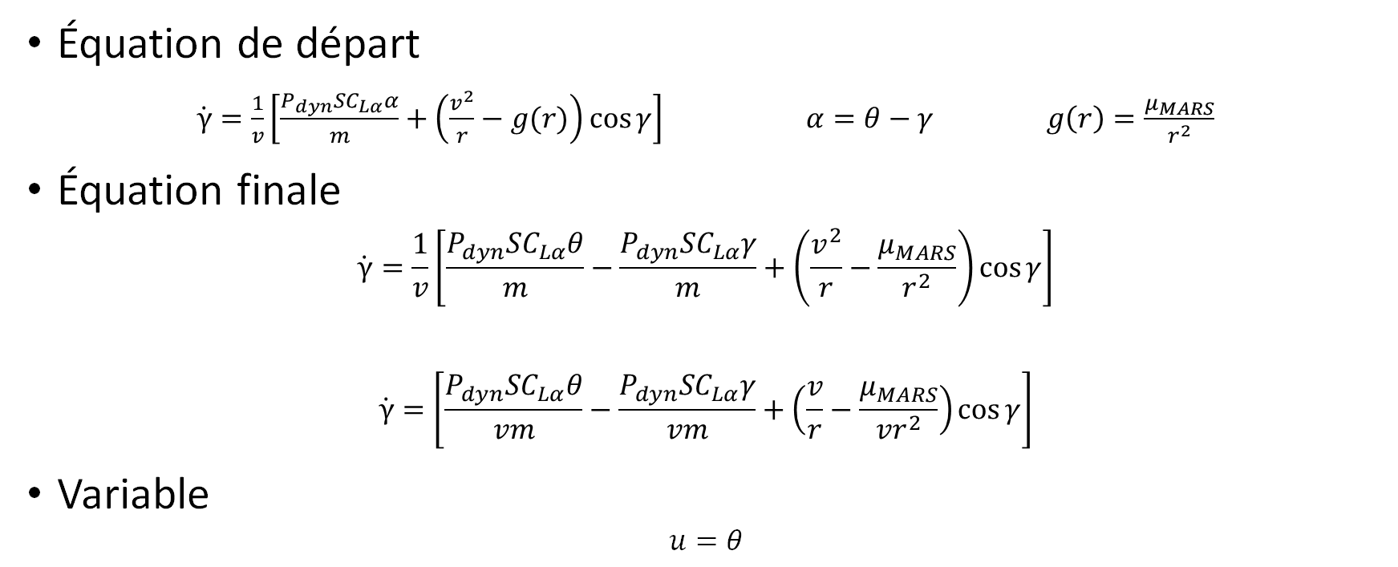
Conception d’asservissement : loi de commande en translation
Équation de départ
$\dot{γ}=\frac{1}{v}\left[\frac{P_{dyn}SC_{Lα}α}{m}+\left(\frac{v^{2}}{r}−g(r)\right)\cos{γ}\right]$ $α=θ−γ$ $g\left(r\right)=\frac{μ_{MARS}}{r^{2}}$
Équation finale
$$\dot{γ}=\frac{1}{v}\left[\frac{P_{dyn}SC_{Lα}θ}{m}−\frac{P_{dyn}SC_{Lα}γ}{m}+\left(\frac{v^{2}}{r}−\frac{μ_{MARS}}{r^{2}}\right)\cos{γ}\right]$$
$$\dot{γ}=\left[\frac{P_{dyn}SC_{Lα}θ}{vm}−\frac{P_{dyn}SC_{Lα}γ}{vm}+\left(\frac{v}{r}−\frac{μ_{MARS}}{{vr}^{2}}\right)\cos{γ}\right]$$
Variable
$$u=θ$$

Slide 29

Conception d’asservissement : loi de commande en translation
Variable rétroaction linéarisant
$f=−\frac{P_{dyn}SC_{Lα}γ}{vm}+\left(\frac{v}{r}−\frac{μ_{MARS}}{vr^{2}}\right)\cos{γ}$ $g=\frac{P_{dyn}SC_{Lα}}{vm}$
$$u_{eq}=−\frac{f}{g} →θ_{eq}=\frac{\left(\frac{P_{dyn}SC_{Lα}γ}{vm}−\left(\frac{v}{r}−\frac{μ_{MARS}}{vr^{2}}\right)\cos{γ}\right)}{\frac{P_{dyn}SC_{Lα}}{vm}}$$
Kp
$$τ=0.25sec$$
$$K_{p}=\frac{1}{τ}=4$$

Slide 30

Conception d’asservissement : loi de commande en translation
Commande
$$θ_{cmd}=\frac{\left(\frac{P_{dyn}SC_{Lα}γ}{vm}−\left(\frac{v}{r}−\frac{μ_{MARS}}{vr^{2}}\right)\cos{γ}\right)}{\frac{P_{dyn}SC_{Lα}}{vm}}+\frac{K_{p}}{\frac{P_{dyn}SC_{Lα}}{vm}}(γ_{ref}−γ)$$

Slide 31
Conception d’asservissement : loi de commande en rotation

Slide 32

Conception d’asservissement : loi de commande en rotation
Équation de départ
$$\ddot{θ}=\frac{{P_{dyn}SdC}_{Mα}α}{j}+P_{dyn}Sd\frac{d}{2vj}C_{Mq}q+\frac{{P_{dyn}SdC}_{Mδ}δ_{cmd}}{j}$$
Variable rétroaction linéarisant
$$u=δ$$
$f=\frac{{P_{dyn}SdC}_{Mα}α}{j}+P_{dyn}Sd\frac{d}{2vj}C_{Mq}q$ $g=\frac{{P_{dyn}SdC}_{Mδ}}{j}$
$$δ_{eq}= −\frac{\frac{{P_{dyn}SdC}_{Mα}α}{j}+P_{dyn}Sd\frac{d}{2vj}C_{Mq}q}{\frac{{P_{dyn}SdC}_{Mδ}}{j}}$$

Slide 33

Conception d’asservissement : loi de commande en rotation
Variables
$$ω_{n}=20 rad/s$$
$$ζ=0.7$$
Formules
$\frac{X\left(s\right)}{X^{∗}(s)}=\frac{K_{p}}{s^{2}+K_{D}s+K_{p}}=\frac{ω_{n}^{2}}{s^{2}+2ζω_{n}s+ω_{n}^{2}}$
Kp
$$K_{p}=ω_{n}^{2}={20}^{2}=400$$
Kd
$$K_{D}=2ζω=2∙0.7∙20=28$$

Slide 34
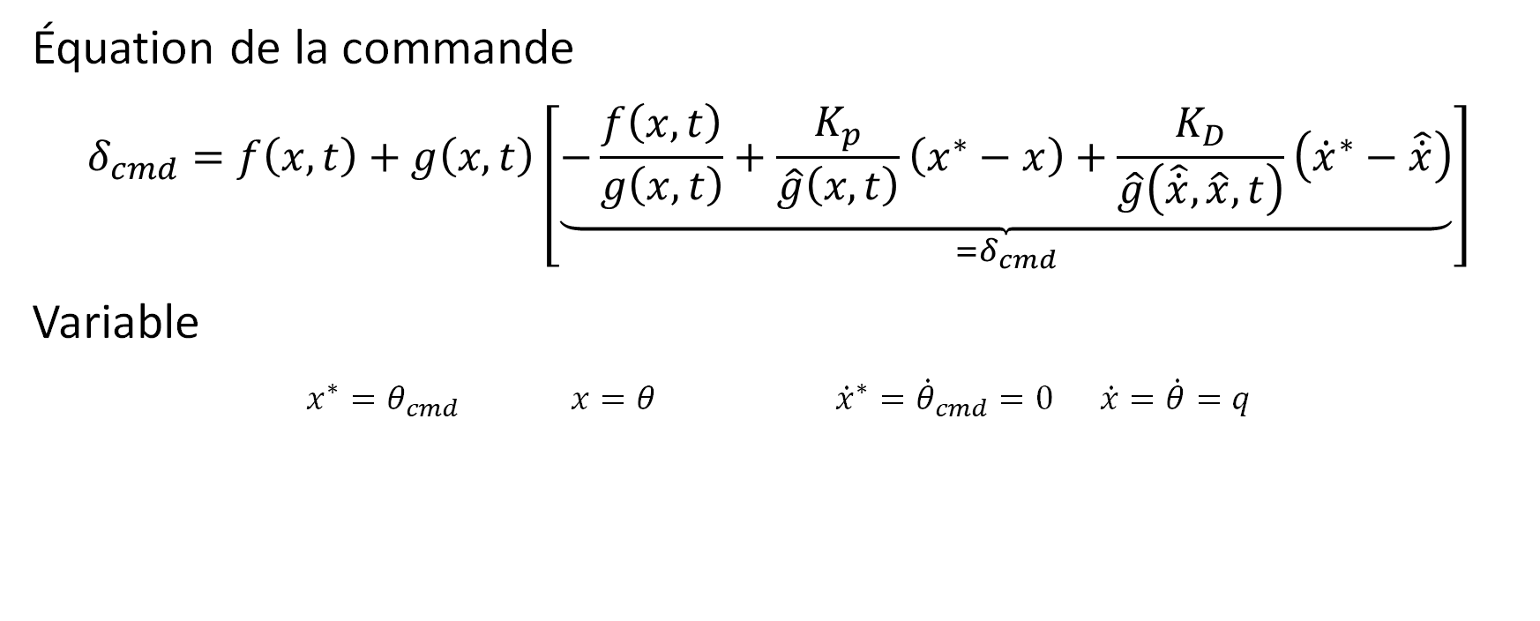
Conception d’asservissement : loi de commande en rotation
Équation de la commande
$$δ_{cmd}=f\left(x,t\right)+g\left(x,t\right)\left[\underset{=δ_{cmd}}{\underbrace{−\frac{f\left(x,t\right)}{g\left(x,t\right)}+\frac{K_{p}}{\hat{g}\left(x,t\right)}\left(x^{∗}−x\right)+\frac{K_{D}}{\hat{g}\left(\hat{\dot{x}}, \hat{x},t\right)}\left({\dot{x}}^{∗}−\hat{\dot{x}}\right)}}\right]$$
Variable
$x^{∗}=θ_{cmd}$ $x=θ$ ${\dot{x}}^{∗}={\dot{θ}}_{cmd}=0$ $\dot{x}=\dot{θ}=q$

Slide 35
Conception d’asservissement : loi de commande en rotation
f(1) = ((-1)*(func_D_aero/m)) - (func_g*sin(func_Gamma)); f(2) = func_Gamma_point; f(3) = func_v * sin(func_Gamma); f(4) = (func_v/func_r) * cos(func_Gamma); f(5) = func_q; f(6) = func_q_point; f(7) = func_D_aero > 2650;
%Calcul de L_aero func_L_aero = func_P_dyn*S*C_Lalpha*func_Alpha; %Calcul de D_aero func_D_aero = func_P_dyn*S*C_D0; %Calcul M_aero func_M_aero = func_P_dyn*S*d*((C_Malpha*func_Alpha)+((d/2*func_v)*C_Mq*func_q)+C_Mdelta*func_Delta_cmd)

Slide 36
Validation par simulation numérique

Slide 37
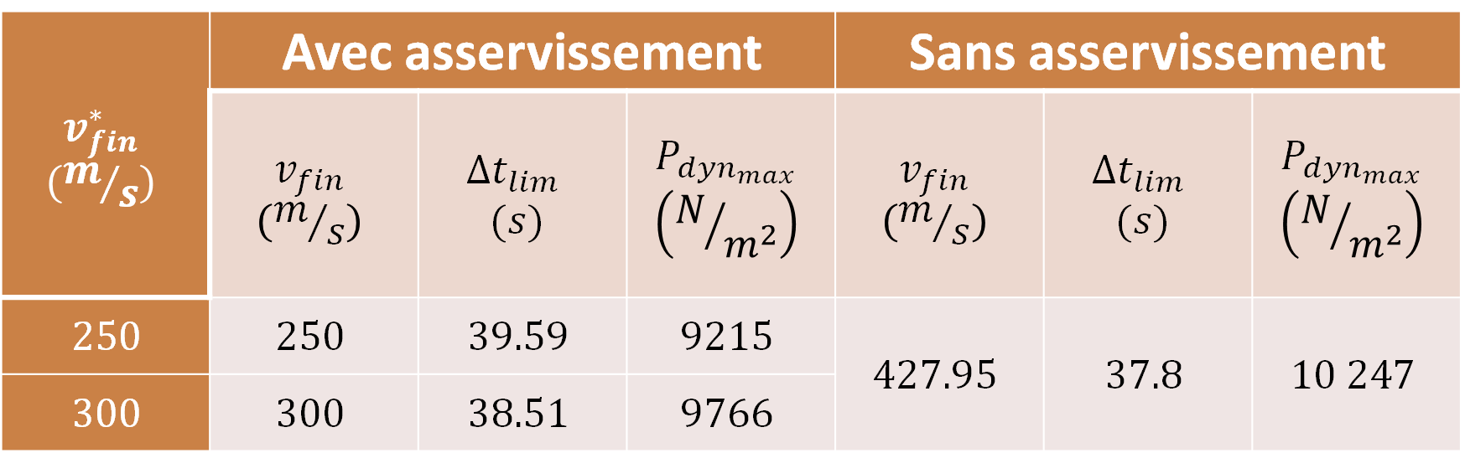
Validation par simulation numérique
$$v_{fin}^{∗}$$ $$\left(m/s\right)$$ | Avec asservissement |  |  | Sans asservissement
 | $$v_{fin}$$ $$\left(m/s\right)$$ | $$Δt_{lim}⁡$$ $$(s)$$ | $$P_{dyn_{max}}$$ $$\left(N/{m^{2}}\right)$$ | $$v_{fin}$$ $$\left(m/s\right)$$ | $$Δt_{lim}⁡$$ $$(s)$$ | $$P_{dyn_{max}}$$ $$\left(N/{m^{2}}\right)$$
$$250$$ | $$250$$ | $$39.59$$ | $$9215$$ | $$427.95$$ | $$37.8$$ | $$10 247$$
$$300$$ | $$300$$ | $$38.51$$ | $$9766$$

Slide 38
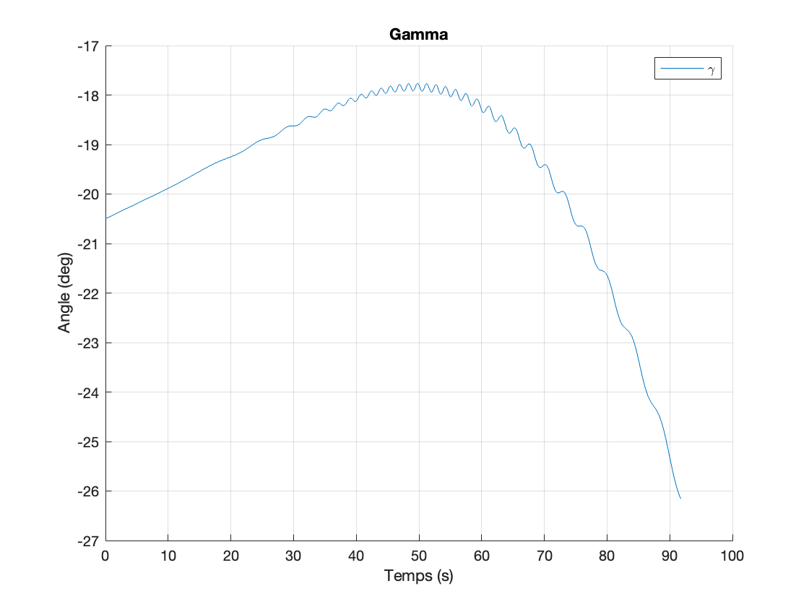

Validation par simulation numérique Graphiques sans asservissement
$$γ(t)$$

Slide 39
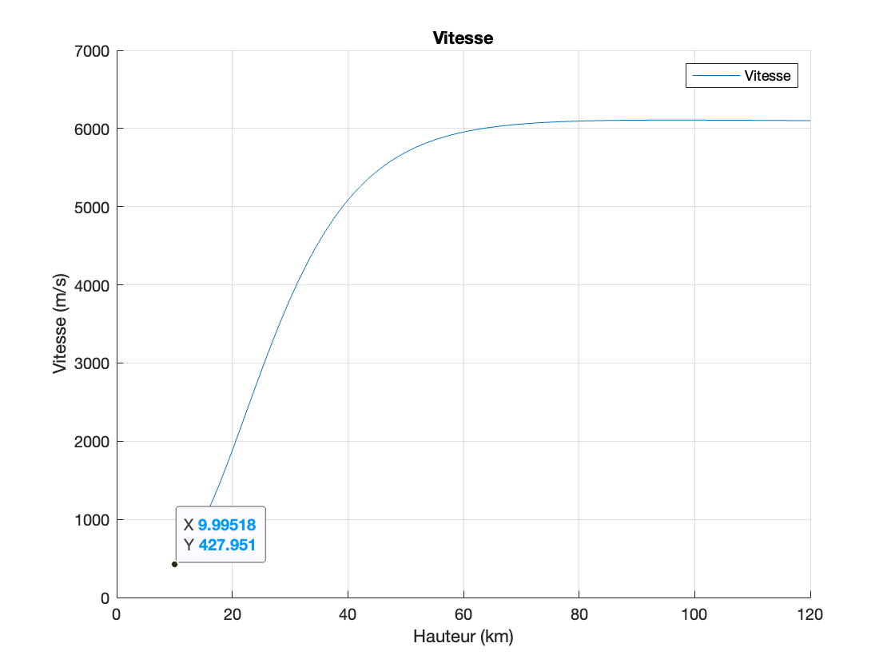

Validation par simulation numérique Graphiques sans asservissement
$$v\left(h\right)$$

Slide 40
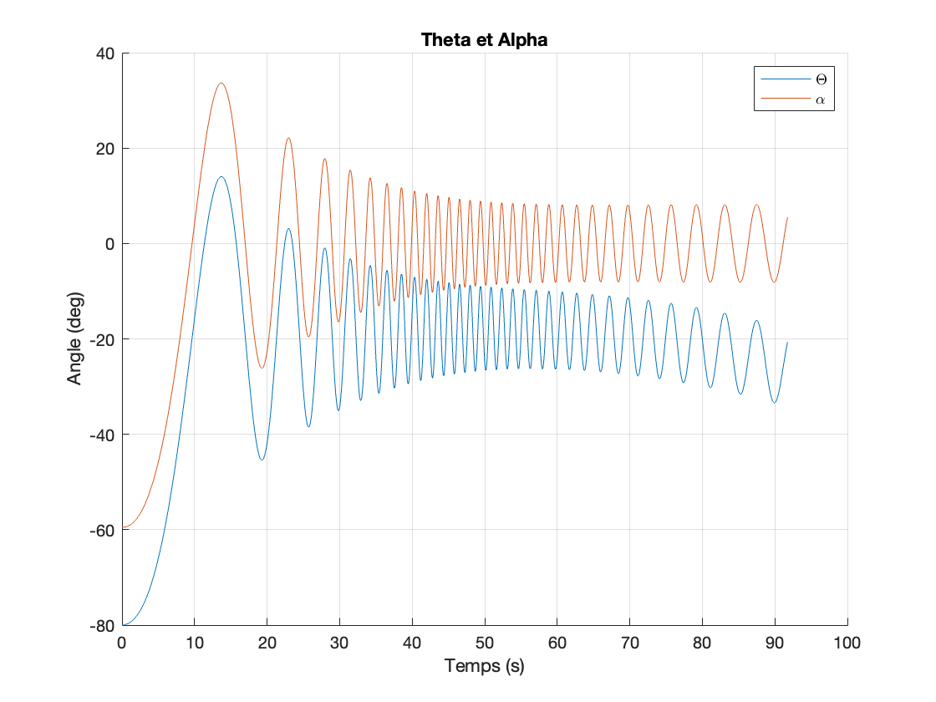

Validation par simulation numérique Graphiques sans asservissement
$$θ\left(t\right) et α(t)$$

Slide 41
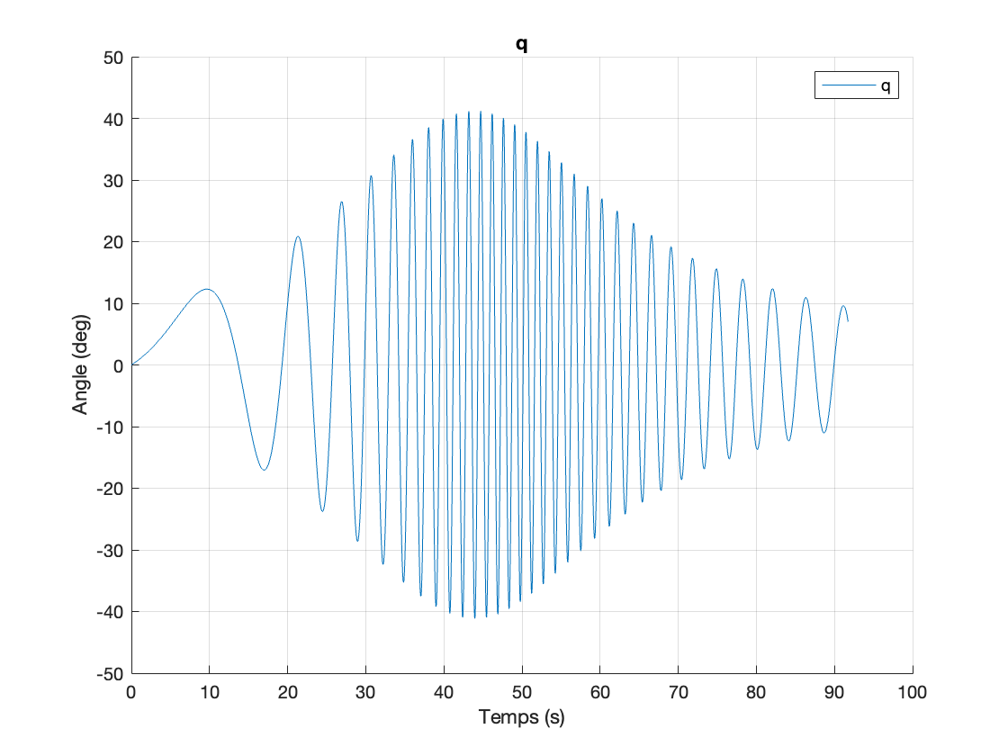

Validation par simulation numérique Graphiques sans asservissement
$$q(t)$$

Slide 42
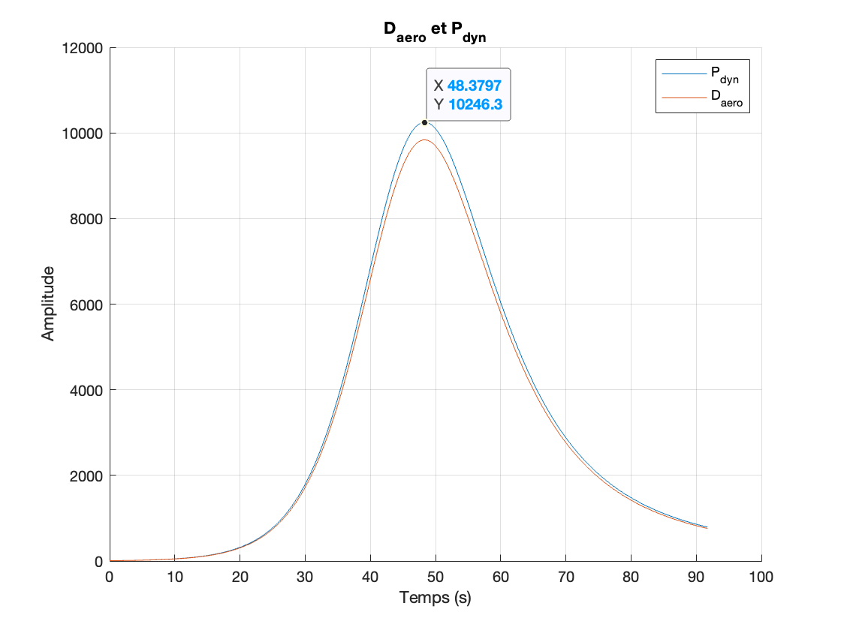

Validation par simulation numérique Graphiques sans asservissement
$$D_{aero}\left(t\right) P_{dyn}(t)$$

Slide 43
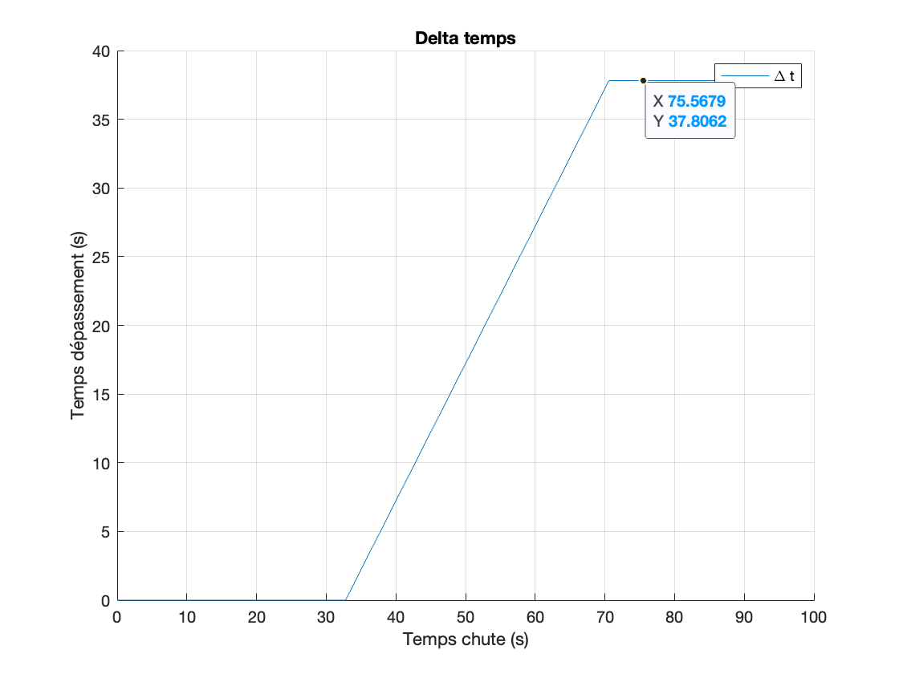

Validation par simulation numérique Graphiques sans asservissement
$$Intégrale Δt_{lim}$$
$$en fct du temps$$

Slide 44
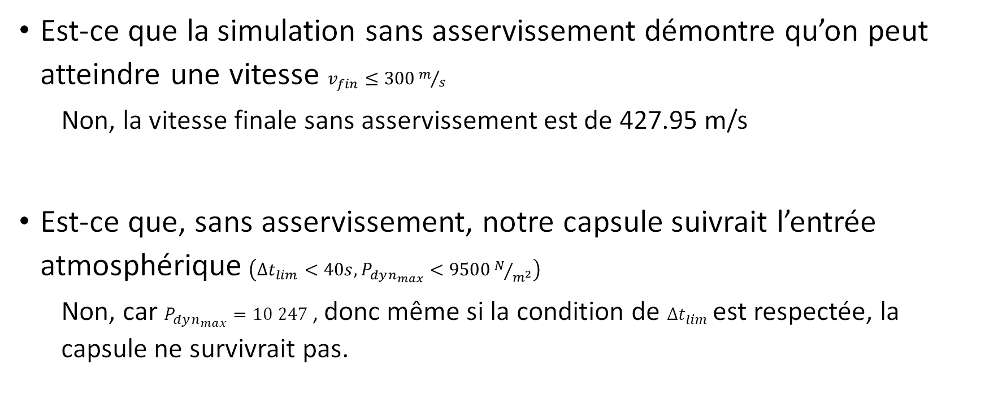
Validation par simulation numérique Commentaires sans asservissement
Est-ce que la simulation sans asservissement démontre qu’on peut atteindre une vitesse $v_{fin}≤300m/s$
Non, la vitesse finale sans asservissement est de 427.95 m/s
Est-ce que, sans asservissement, notre capsule suivrait l’entrée atmosphérique $\left(Δt_{lim}<40s, P_{dyn_{max}}<9500N/{m^{2}}\right)$
Non, car $P_{dyn_{max}}=10 247$ , donc même si la condition de $Δt_{lim}$ est respectée, la capsule ne survivrait pas.

Slide 45
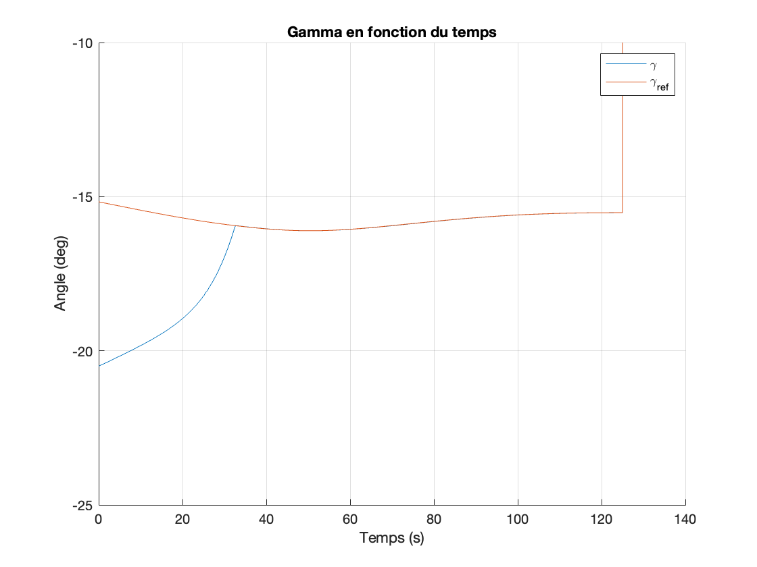

Validation par simulation numérique Graphiques avec asservissement 250 m/S
$$γ\left(t\right) superposé sur γ_{ref}$$

Slide 46
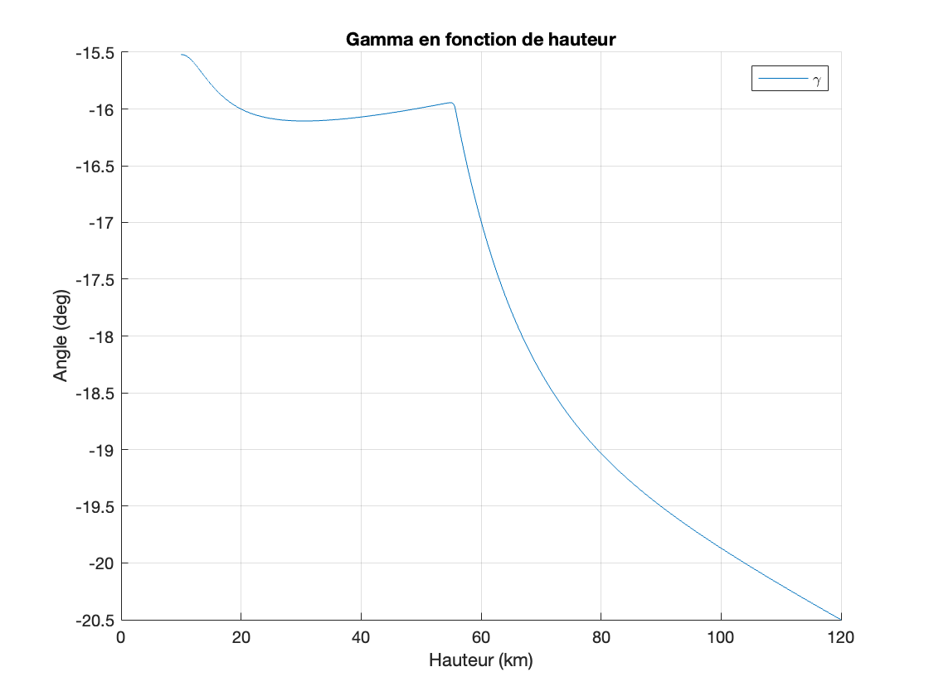

Validation par simulation numérique Graphiques avec asservissement 250 m/S
$$γ(h)$$

Slide 47
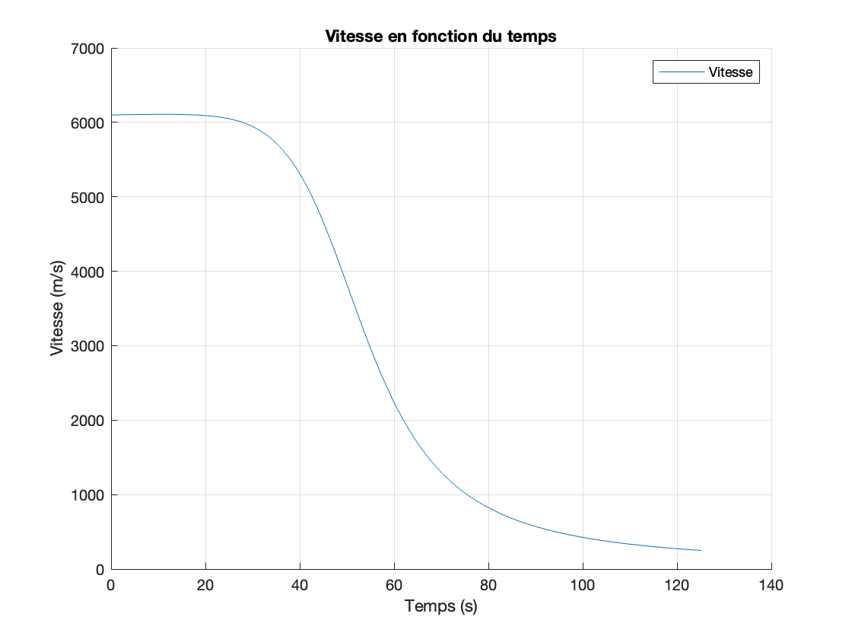

Validation par simulation numérique Graphiques avec asservissement 250 m/S
$$v(t)$$

Slide 48
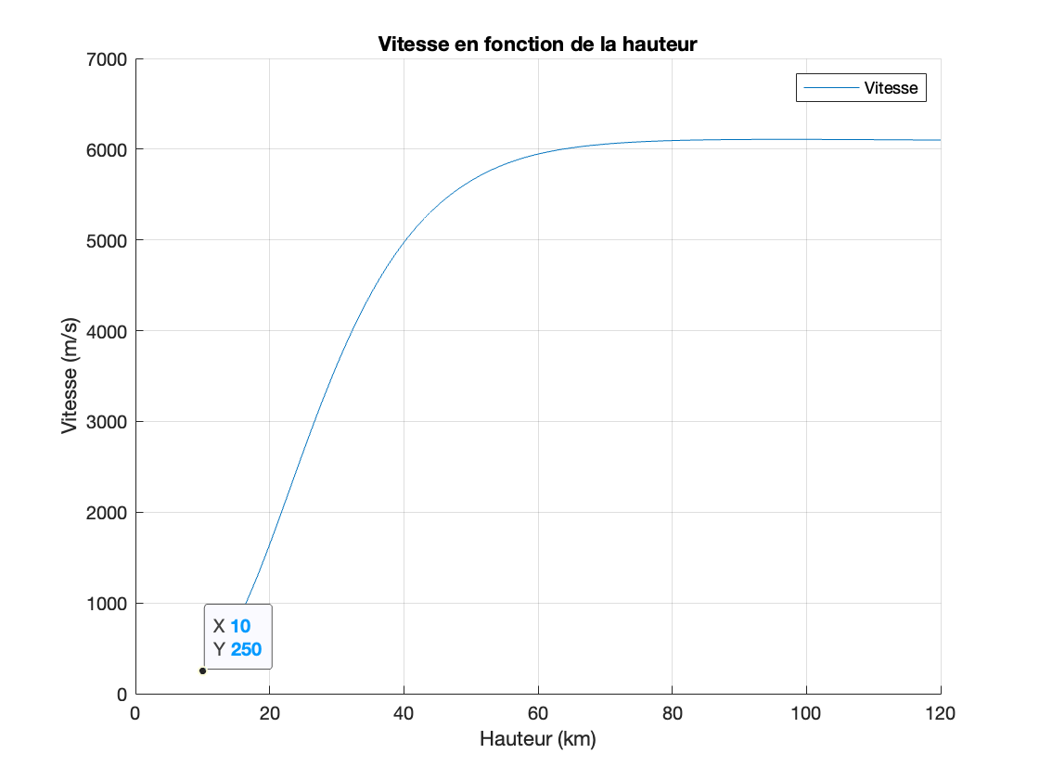

Validation par simulation numérique Graphiques avec asservissement 250 m/S
$$v(h)$$

Slide 49


Validation par simulation numérique Graphiques avec asservissement 250 m/S
$$h(t)$$

Slide 50

Validation par simulation numérique Graphiques avec asservissement 250 m/S
$$θ\left(t\right) et α(t)$$

Slide 51

Validation par simulation numérique Graphiques avec asservissement 250 m/S
$$q(t)$$

Slide 52

Validation par simulation numérique Graphiques avec asservissement 250 m/S
$$D_{aero}\left(t\right) P_{dyn}(t)$$

Slide 53


Validation par simulation numérique Graphiques avec asservissement 250 m/S
$$Intégrale Δt_{lim} en fct du temps$$

Slide 54

Validation par simulation numérique Graphiques avec asservissement 300 m/S
$$γ\left(t\right) superposé sur γ_{ref}$$

Slide 55

Validation par simulation numérique Graphiques avec asservissement 300 m/S
$$γ(h)$$

Slide 56

Validation par simulation numérique Graphiques avec asservissement 300 m/S
$$v(t)$$

Slide 57

Validation par simulation numérique Graphiques avec asservissement 300 m/S
$$v(h)$$

Slide 58

Validation par simulation numérique Graphiques avec asservissement 300 m/S
$$h(t)$$

Slide 59

Validation par simulation numérique Graphiques avec asservissement 300 m/S
$$θ\left(t\right) et α(t)$$

Slide 60

Validation par simulation numérique Graphiques avec asservissement 300 m/S
$$q(t)$$

Slide 61

Validation par simulation numérique Graphiques avec asservissement 300 m/S
$$D_{aero}\left(t\right) P_{dyn}(t)$$

Slide 62

Validation par simulation numérique Graphiques avec asservissement 300 m/S
$$Intégrale Δt_{lim} en fct du temps$$

Slide 63
Discussion

Slide 64


Validation par simulation numérique Commentaires avec asservissement
Comparer le $γ_{ref}$ observé pendant la simulation avec prédit 250 m/s

Slide 65


Validation par simulation numérique Commentaires avec asservissement
Comparer le $γ_{ref}$ observé pendant la simulation avec prédit 300 m/s

Slide 66

Validation par simulation numérique Commentaires avec asservissement
Comment l’angle de vol $γ$ suit la consigne $γ_{ref}$
$γ$ commence avec un angle plus bas que $γ_{ref}$, mais vient le rejoindre après environ 30 secondes et ensuite le suit parfaitement.
La vitesse finale qui rencontre tous les critères
La vitesse de 250 m/s est la seule qui rencontre tous les critères

Slide 67

Merci pour votre écoute

